Slide 1

איך לבנות מצגת מנצחת
בלי להבין בעיצוב

Slide 2

על מה נדבר היום?
זהירות – מצגות!
איך באמת לעצב מצגות בלי מעצב?
למה חשוב להשתמש בתמונות ודימויים ויזואליים?
איך מונעים עומס קוגנטיבי?
איך עוד עוזרים ללומדים?
ואיך מפצים על העדר כריזמה של התוכן או המרצה?

Slide 3

כוחו של דימוי
כל הטעויות העיצוביות

Slide 4

כוחו של דימוי
חרם מצגות באמזון

Slide 5
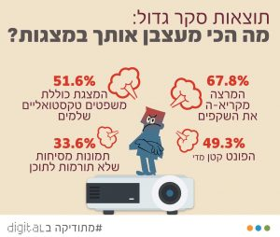
כוחו של דימוי
מה הכי מעצבן במצגות

Slide 6

אז איך מאווררים?

Slide 7

אז איך מאווררים?
כמות השקפים היא לא פרמטר

Slide 8
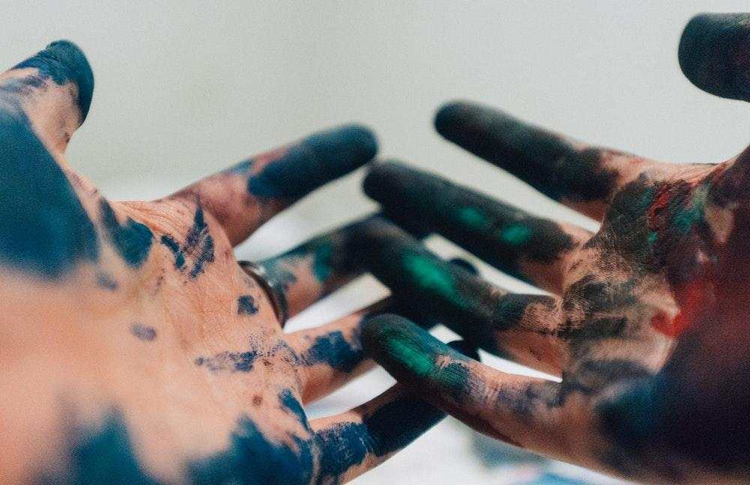
מצגות לדיגיטל
פונט 24 לפחות
מיעוט טקסט
דימויים חזקים
חשיפה מדורגת
יצירת הקשר
Notes:
פונט 24 (לפחות)
מיעוט טקסטים
חשיפה מדורגת
דימויים חזקים
יצירת הקשר

Slide 9
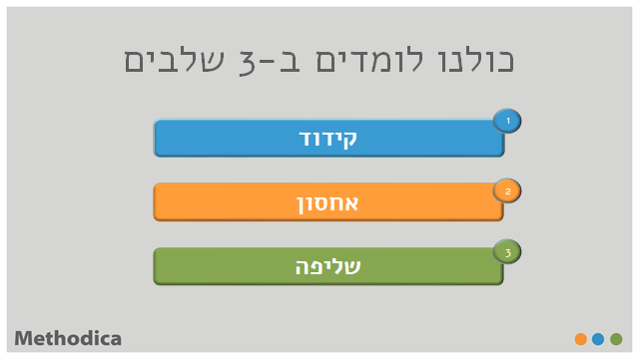
אוריינטציה ללומדים – מסך מארגן

Slide 10

מה מפריע ל-PPT?
מערך שיעור למרצה
"נוכל לקבל את המצגת"? (דפי כתיבה ללומד)
למידה עצמית באמצעות מצגות
המצגת כמסמך עבודה

Slide 11

אז איך מאווררים?
3 פעולות קריטיות

Slide 12
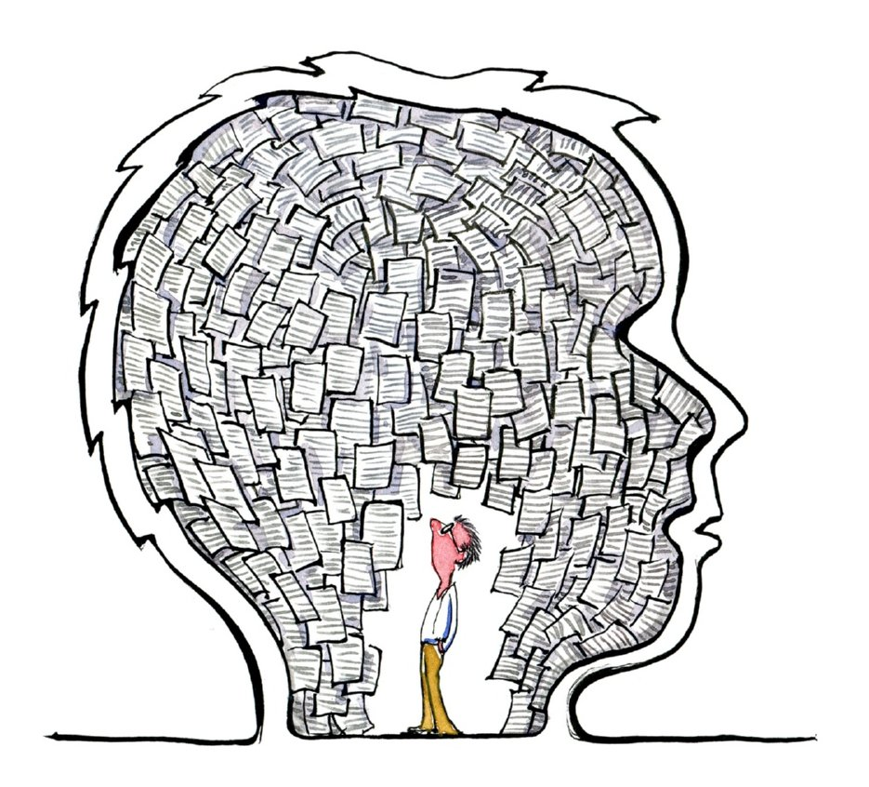
איך עושים את זה נכון?
Image first -
קודם כל תמונה ואח"כ טקסט

Slide 13
איך עושים את זה נכון?
מינימום טקסט במצגת
טקסטים למרצים –בהערות
טקסטים ללומדים – בנפרד

Slide 14

איך עושים את זה נכון?
להחשיך או להלבין את המסך כשצריך
לשלב מסכי הפוגה

Slide 15
איך עושים את זה נכון?
שומרים על אחידות
משכפלים שקף ומחליפים תמונה/מלל

Slide 16
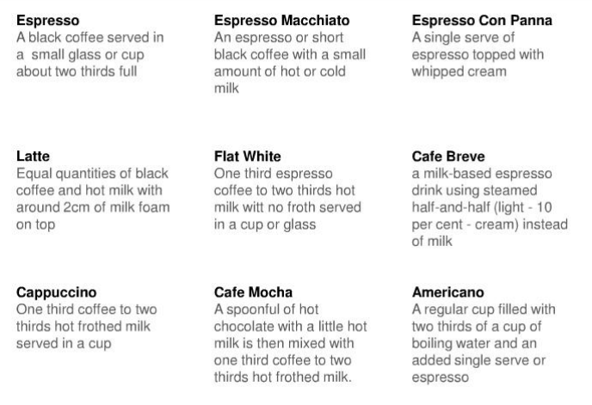
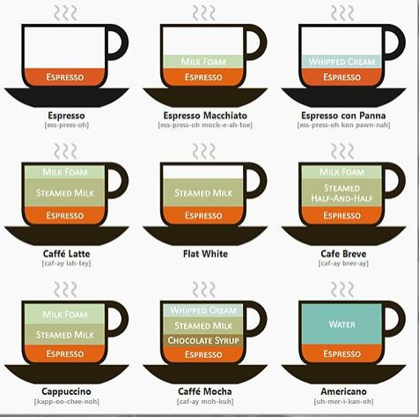
איך תרצו את הקפה שלכם?

Slide 17
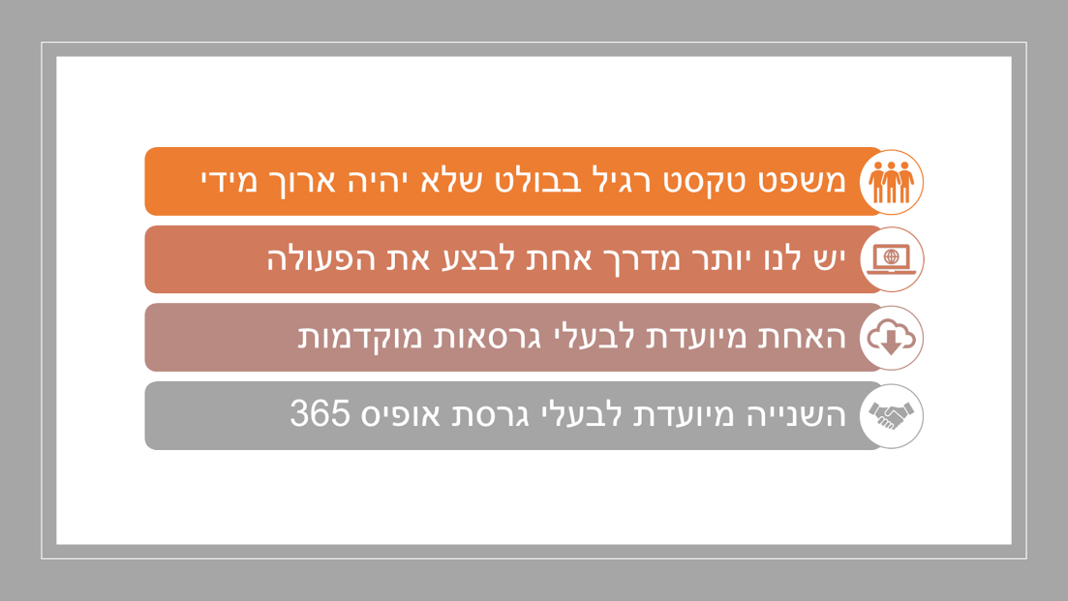
קידוד כפול

Slide 18
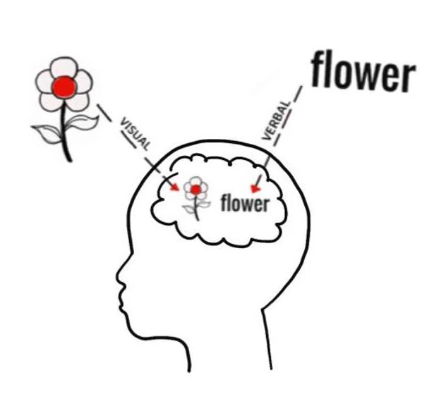

Slide 19
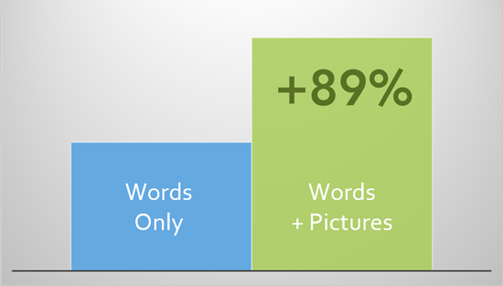
כוחה של תמונה
מלל בלבד
מלל ותמונה
https://community.articulate.com/articles/coherence-principle-less-material-for-better-learning

Slide 20
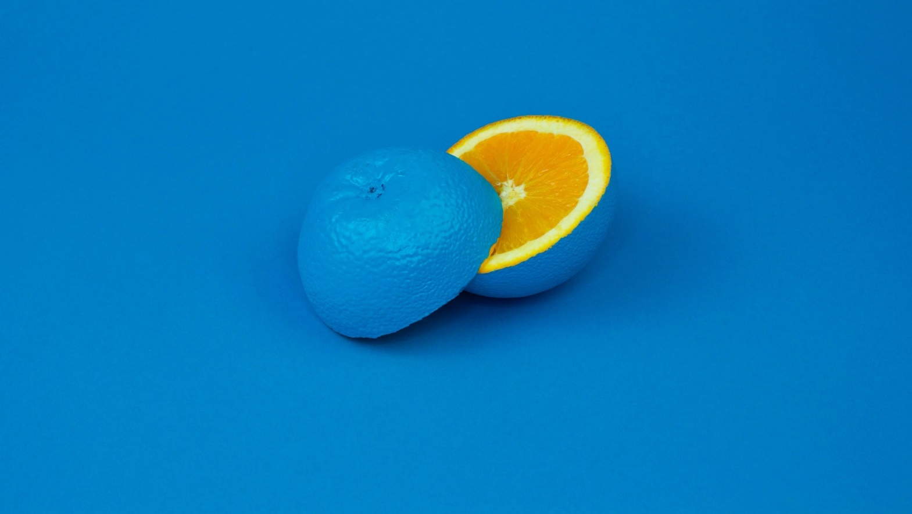
זהירות תמונות!

Slide 21
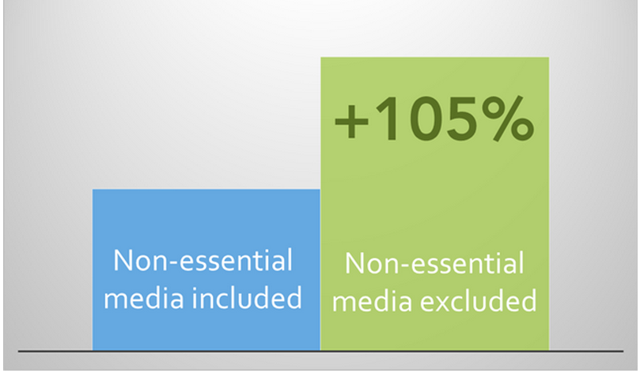
כשזה יותר מדי...
מדיה לא חיונית
מדיה חיונית
https://community.articulate.com/articles/coherence-principle-less-material-for-better-learning

Slide 22

תמונה לעולם לא תשמש כקישוט!

Slide 23

אז מה עושים? חושבים בדימויים
האם תמונה תוכל לסייע?
האם אייקון יוכל לסייע?

Slide 24
מקורות זמינים לרשותכם
Unsplash
Freepik
Pixabay
Flaticon
Iconmonstr

Slide 25

תנו למוח לנוח

Slide 26

עומס קוגנטיבי

Slide 27
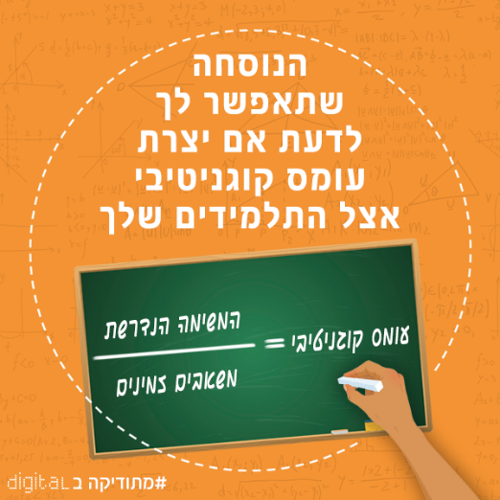

Slide 28
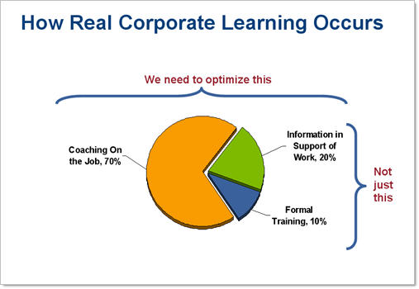
הפחתת נפח קוגנטיבי

Slide 29
בידול
בידול רשתות לצורך הטרמה אפקטיבית
מלחמת העולם השניה
מלחמת העולם הראשונה
Notes:
ROI

Slide 30
בואו נסתכל על הטקסט הבא
יהודית מנהלת את אגף ההדרכה. שגית מנהלת את מחלקת הדרכת המיומנויות.
חן, אמיר וסימה עובדים יחד עם שגית.
אמיר מנהל את מחלקת הדרכות המקצועיות. יוחאי, שיר ונועם מדווחים לאמיר.
חן, יוחאי ושגית עובדים ביחד על פרויקט הקוד האתי.
Notes:
מיהו האדם הבכיר ביותר בשעובד בפרויקט הקוד האתי?
מאיזה מחלקה מגיעים רוב העובדים של פרויקט הקוד האתי?
מיהם האנשים שכלל לא מעורבים בפרויקט הקוד האתי?

Slide 31
בואו נסתכל על הטקסט הבא
מיהו האדם הבכיר ביותר בשעובד בפרויקט הקוד האתי?
מאיזה מחלקה מגיעים רוב העובדים של פרויקט הקוד האתי?
מיהם האנשים שכלל לא מעורבים בפרויקט הקוד האתי?

Slide 32


מנהלת אגף ההדרכה
יהודית
הדרכות מקצועיות
הדרכות מיומנויות
אמיר
שגית
פרויקט
הקוד
האתי
נועם
שיר
יוחאי
סימה
עינת
חן
מיהו האדם הבכיר ביותר בשעובד בפרויקט הקוד האתי?
מאיזה מחלקה מגיעים רוב העובדים של פרויקט הקוד האתי?
מיהם האנשים שכלל לא מעורבים בפרויקט הקוד האתי?

Slide 33
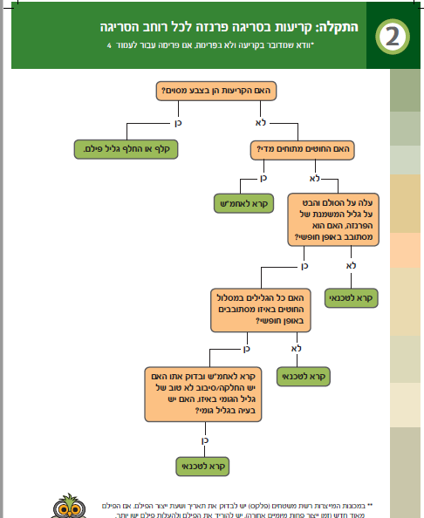
עץ קבלת החלטות

Slide 34
עץ קבלת החלטות

Slide 35
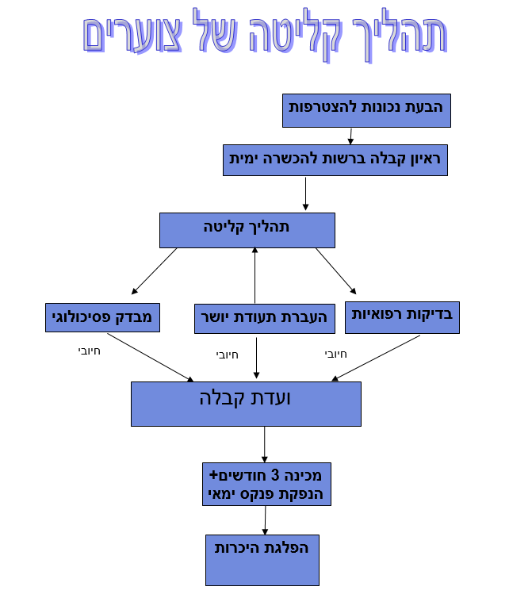
כוחו של תרשים
Notes:
מיהו האדם הבכיר ביותר בשעובד בפרויקט הקוד האתי?
מאיזה מחלקה מגיעים רוב העובדים של פרויקט הקוד האתי?
מיהם האנשים שכלל לא מעורבים בפרויקט הקוד האתי?

Slide 36
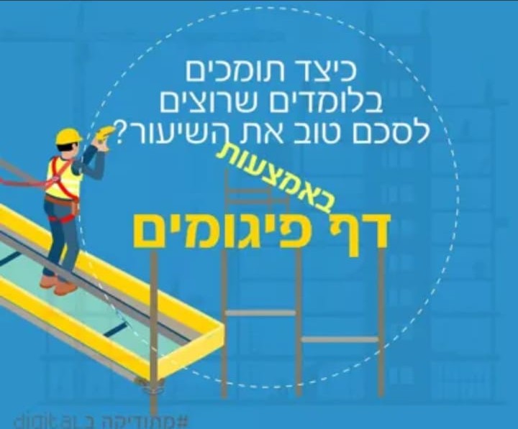
דף פיגומים

Slide 37

מתי הכי כדאי לתרגל

Slide 38
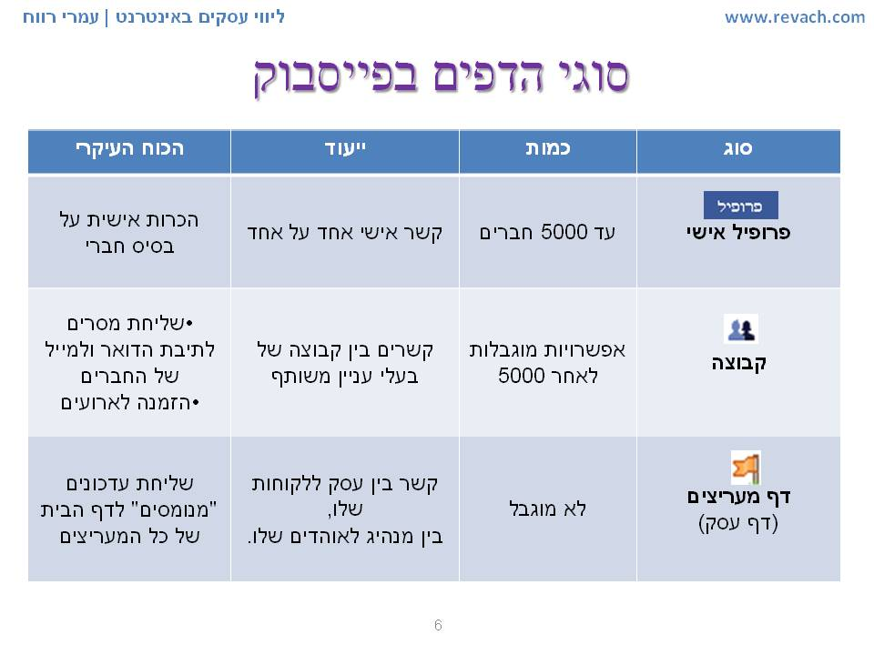
שימוש בטבלאות – לא רק נתונים

Slide 39

מפות למידה

Slide 40
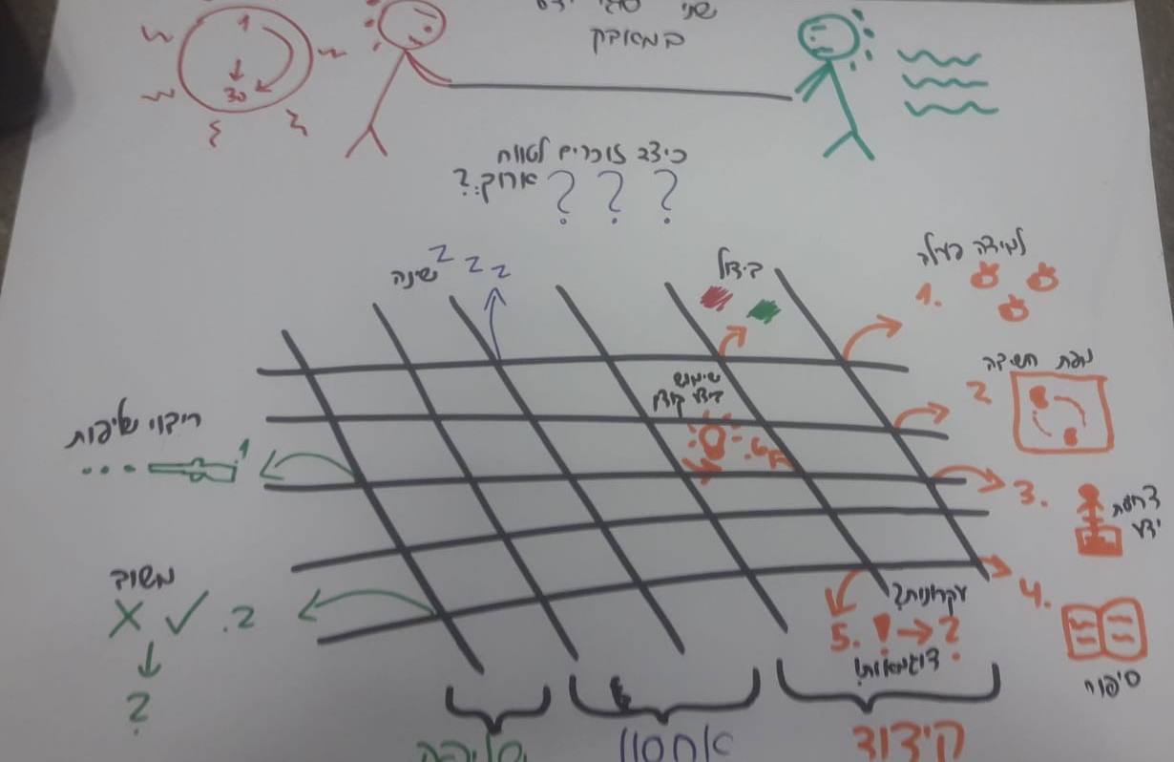
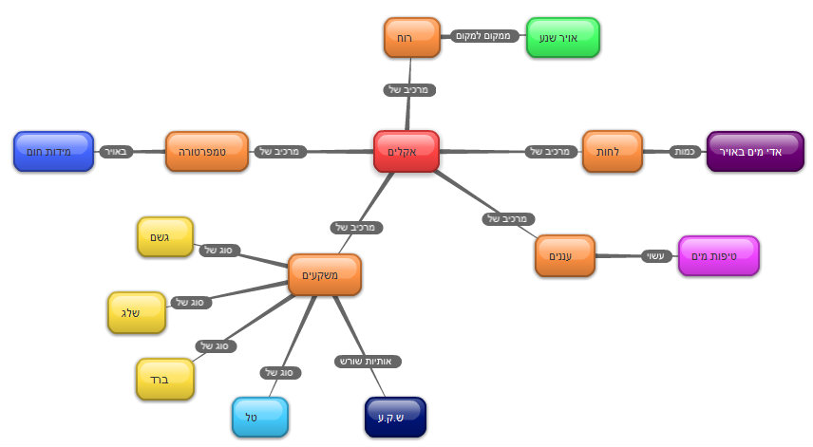
מפת למידה –כלי עזר ללומד

Slide 41
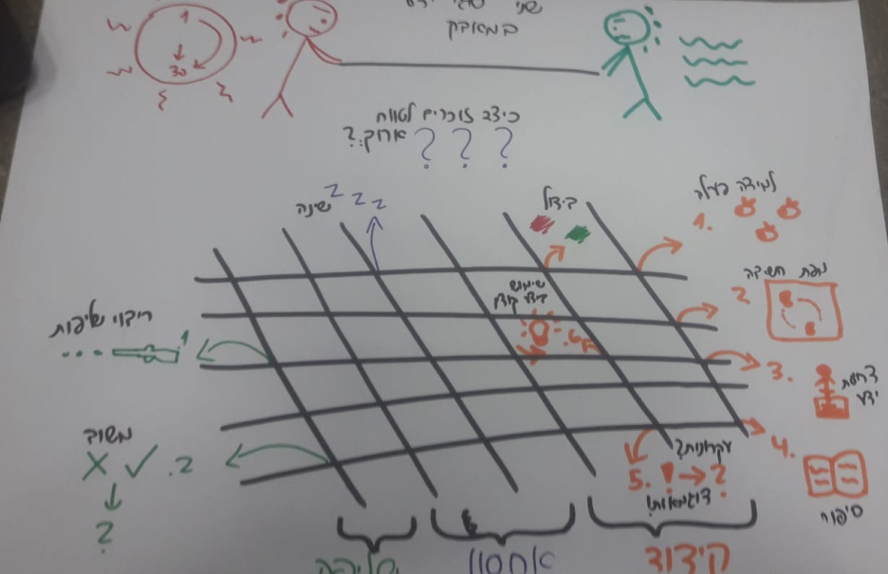
מפת למידה – הנחיות ללומדים
להקשיב ולרשום נקודות מרכזיות
להכין את המפה איך שהכי נוח לך
כל התוכן חייב להיות בפנים
כמה שפחות טקסט

Slide 42
אז מה ניקח מפה?
דימויים חזקים שמסייעים למסר
תרשים שווה לפחות אלף מילים
להשתמש בתרגולים במקומות הנכונים
טבלאות מלאות/ריקות או "פיגומים"
מפות למידה
Notes:
דגשים להצגה:
השתקת מיקרופונים
רקע לוידיאו – משעשע לרגע
סקרים – לבדוק אם אפשר גם ביוזר של החינוך
חלוקה לחדרים – לבדוק אם אפשר גם ביוזר של החינוך
הקלטת השיעור
שיתוף מסך – רק המסך הרלוונטי
אפשרויות כניסה – דרך טלפון או אפליקציה – לבדוק אם אפשר גם ביוזר של החינוך

Slide 43

לא רק מצגת - אביזרי החובה לכל מרצה

Slide 44
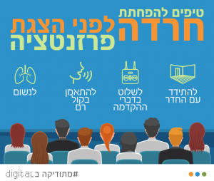
אז איך מאווררים?
טיפים להפחתת חרדה

Slide 45

כריזמה היא לא מתת אל

Slide 46

איך לדבר יותר רהוט

Slide 47

תודה רבה

Slide 48

שימוש ביצירות מוגנות בזכויות יוצרים ואיתור בעלי זכויות
השימוש ביצירות במהלך שידור זה נעשה לפי סעיף 27א לחוק זכות יוצרים, תשס"ח-2007. אם הינך בעל הזכויות באחת היצירות, באפשרותך לבקש מאיתנו לחדול מהשימוש ביצירה, זאת באמצעות פנייה לדוא"ל rights@education.gov.il

